Slide 1
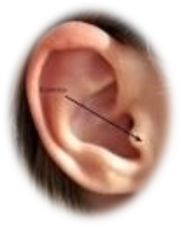

КГБОУ ШИ 6
Электронное пособие
«Слушай и говори»
Автор: учитель –дефектолог
высшей квалификационной категории
Федосеева Ирина Витальевна
г. Хабаровск

Slide 2
Пояснительная записка
к электронному пособию «Слушай и говори» для индивидуальных занятий по формированию речевого слуха и произносительной стороны устной речи.
Цифровой образовательный ресурс «Слушай и говори» представляет собой цикл мультипрезентаций, предназначенных для обучающихся, имеющих нарушения слуха средней и тяжёлой степени, в том числе, при КИ, тяжёлое недоразвитие речи.
В пособии использован речевой материал программы 1 класса (АООП НОО слабослышащих и позднооглохших ) по темам: «Учебные вещи», «Домашние животные», «Игрушки».
Пособие можно использовать на индивидуальных занятиях по формированию произношения и развитию слухового восприятия, на уроках и во внеурочное время.
При работе с пособием дети усваивают новые слова, опираясь на зрительное восприятие, соотносят их с предметом (картинкой), выполняют поручения, овладевают навыками построения предложений, связной речью, умением вступать в диалоги, различают речевые и неречевые звучания, слова, фразы.

Slide 3

«Учебные вещи»

Slide 4
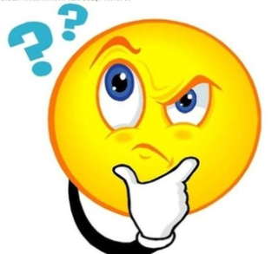
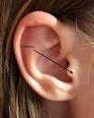

Как меня слышишь ?
Я слышу
хорошо!
а
а

Slide 5

слушай
и
а
а
говори
а
а
хорошо!

Slide 6

Учебные вещи
альбом
карандаш
ручка
книга
пенал
тетрадь

Slide 7
Ка ран даш ка рандаш
Руч-ка
Руч-ка
Руч-ка
Аль-бом
Аль-бом
Аль-бом
альбом
ручка
карандаш
Тет-радь
Тет-радь
Тет-радь
Пе-нал
Пе-нал
Пе-нал
Кни-га
Кни-га
Кни-га
тетрадь
книга
пенал

Slide 8
Учебные вещи
карандаш
ручка
альбом
книга
пенал
тетрадь

Slide 9
- Возьми …
ручку
тетрадь
карандаш
книгу
линейку
- Что ты сделал(а)?
Я взял(а) …

Slide 10
Положи …
… на стол
… под стол
… в стол
- Что ты сделал(а)?
Я положил(а) ручку …

Slide 11


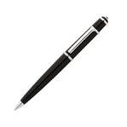

Кто рисует?
Кто пишет?
Миша
Маша
пишет
рисует

Slide 12
Чем пишет Маша?
Чем рисует Миша?
Миша рисует
карандашом.
Маша пишет
ручкой.

Slide 13



